Slide 1
Computer Application
تطبيقات الحاسب في التعليم
عدد الساعات: 1 نظري+1عملي
الرمز:301 حسب
المتطلبات:لايوجد
أستاذات/المادة:
م. نجلاء حسن - م. لندا عمر البدري - م. منى الغامدي

Slide 2
المحاضرة الثالثة
نظم التشغيل
نظري + عملي

Slide 3
نظم التشغيل
Operating Systems
نظام التشغيل :هو مجموعه من البرامج التي تتحكم وتشرف وتدعم معدات الحاسوب والحزم التطبيقية.
من الأمثلة على أنظمة التشغيل:
دوسDos
ويندوز Windows.
Linux
Unix.
.IBM Os/2
ماكنتوش .MacOs

Slide 4
وظائف نظم التشغيل
تشغيل الحاسوب والاستعداد للعمل.
يمثل واجهة ربط مع المستخدم تمكنه من تشغيل البرمجيات الأخرى.
أدارة المصادر والمهام مثل (أدارة الذاكرة الرئيسية ووحدات الإدخال / الإخراج وإدارة وحدة المعالجة المركزية وإدارة وحدات التخزين الثانوي.
مراقبة النظام بأكمله وإعاقة العمليات غير المسموح بها.
إدارة الملفات وتنظيمها في المجلدات والفهارس ونسخها ونقلها...ألخ
المحافظة على سرية النظام والوصول غير المخول لبيانات وبرمجيات الجهاز.

Slide 5
أنواع نظم التشغيل
متعدد المهام مثل:windows
يمكن من تنفيذ أكثر من مهمة في نفس الوقت .
متعدد المعالجة:
يستخدم في الحواسيب التي تحتوي أكثر من CPU لتوزيع وادارة العمل بين هذه الوحدات.
المشاركة الزمنية:
يستخدم عندما يكون أكثر من مستخدم (Multi user) يتصل كل من طرفيته مع نفس الجهاز.
نظام تشغيل شبكات الحاسوب.
نظام تشغيل أجهزة الوقت الحقيقي مثل:(الأجهزة الطبية).

Slide 6
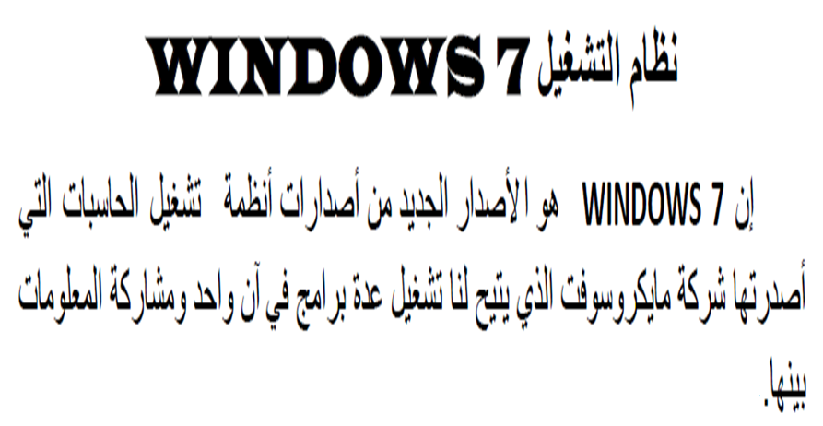

Slide 7
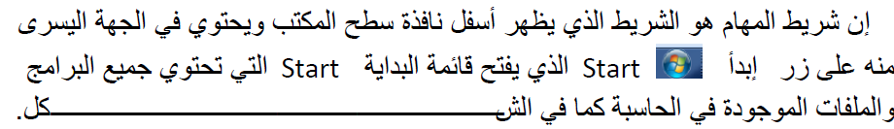
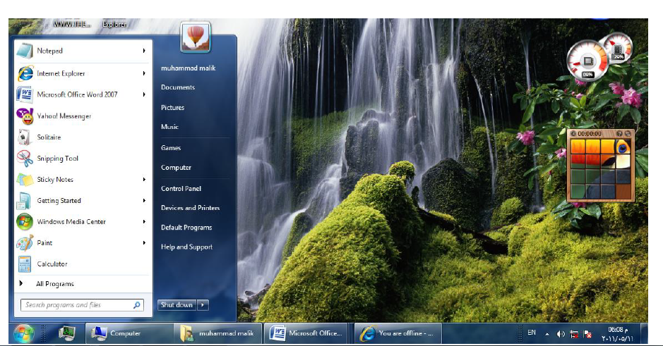

Slide 8
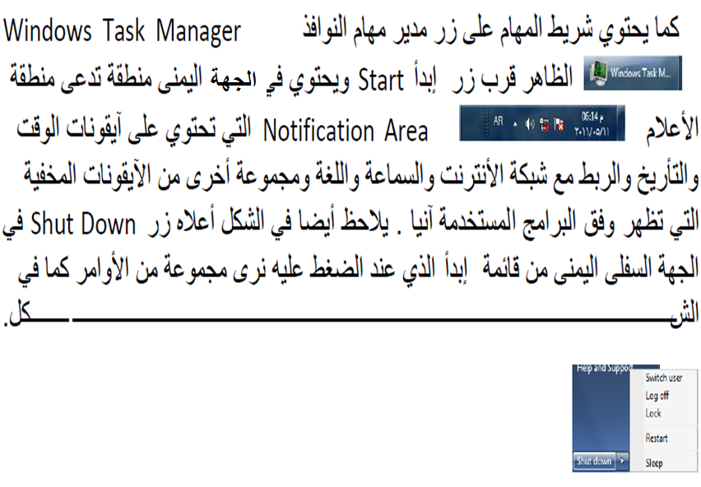

Slide 9
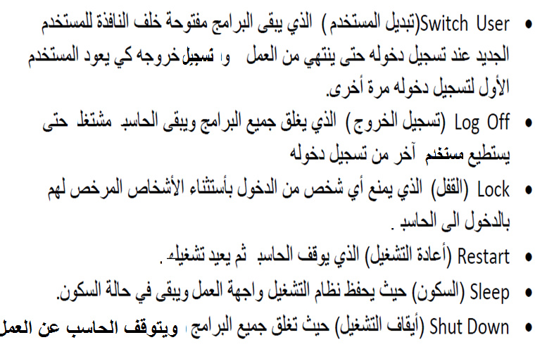

Slide 10
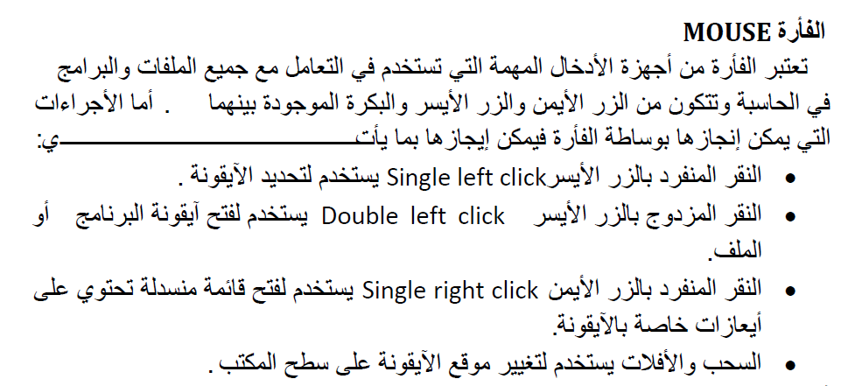

Slide 11
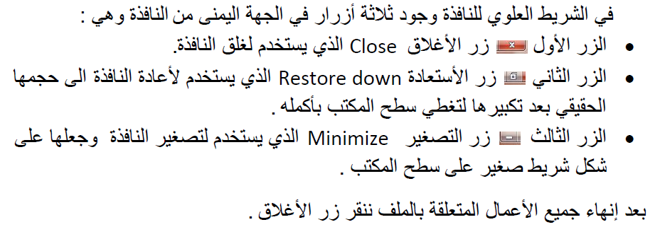
أزرار التحكم في النافذة

Slide 12
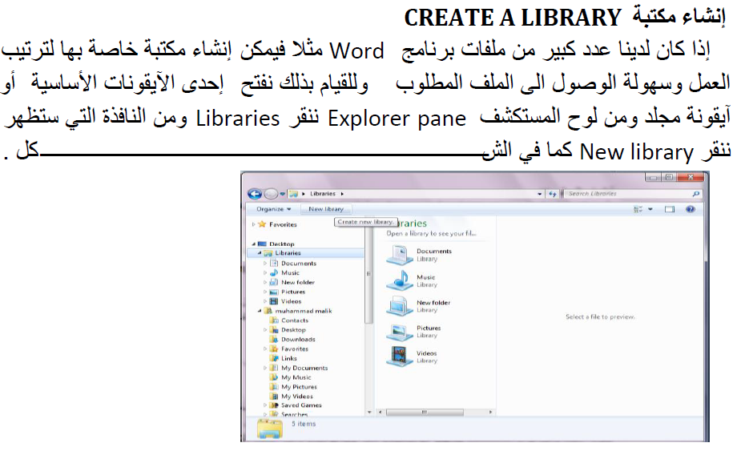
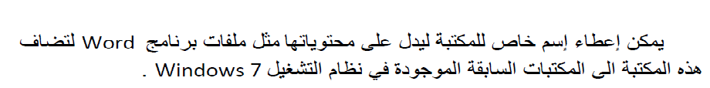

Slide 13
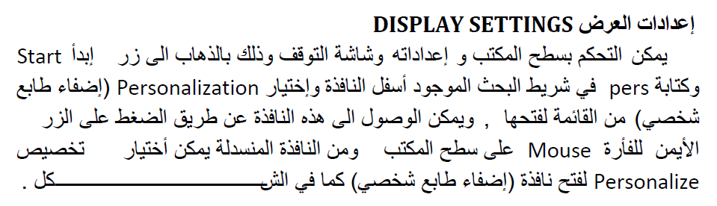
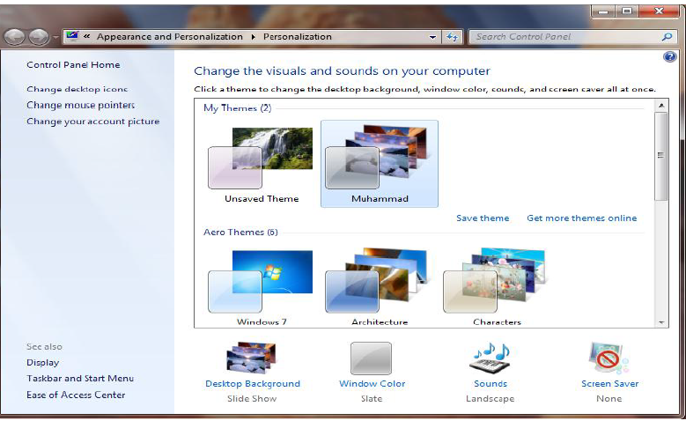

Slide 14
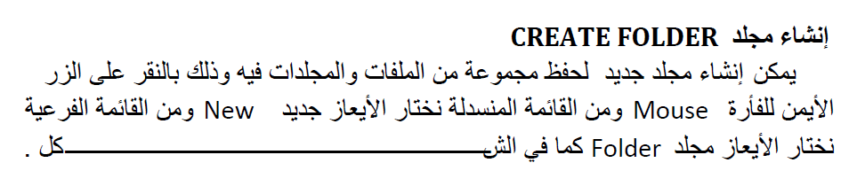
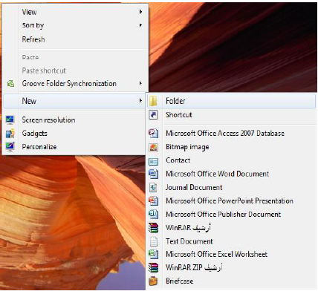
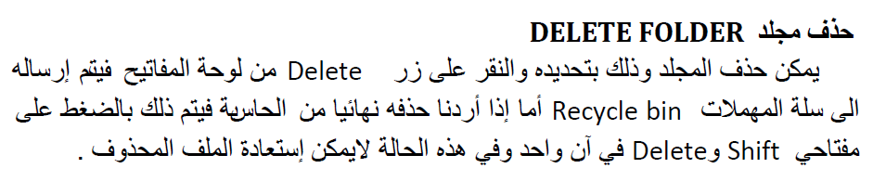
الحاسب

Slide 15
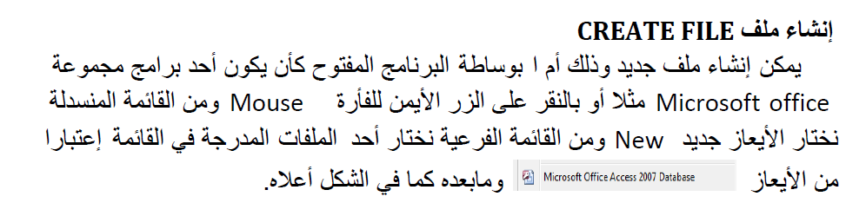
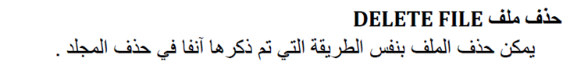
إما

Slide 16
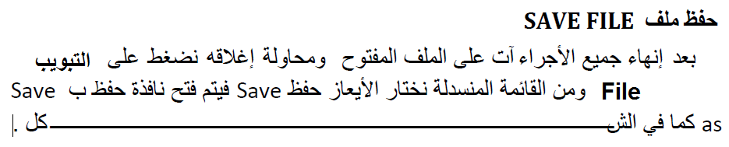
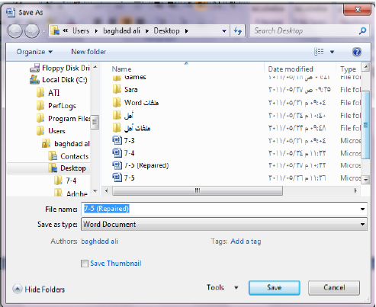

Slide 17
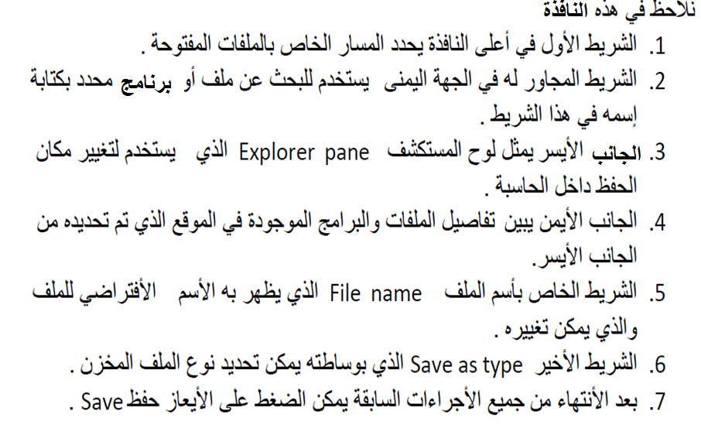

Slide 18
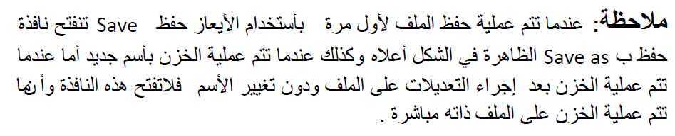
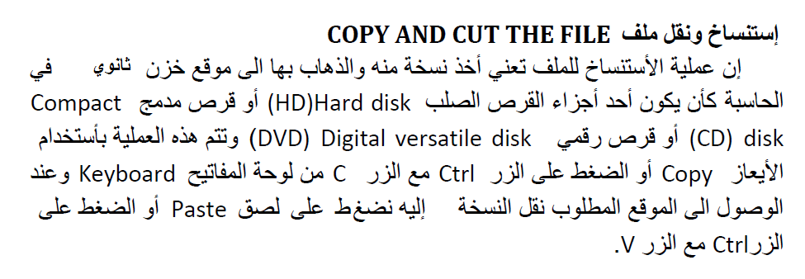

Slide 19
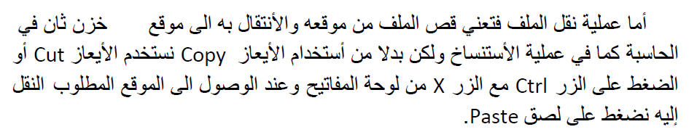

Slide 20
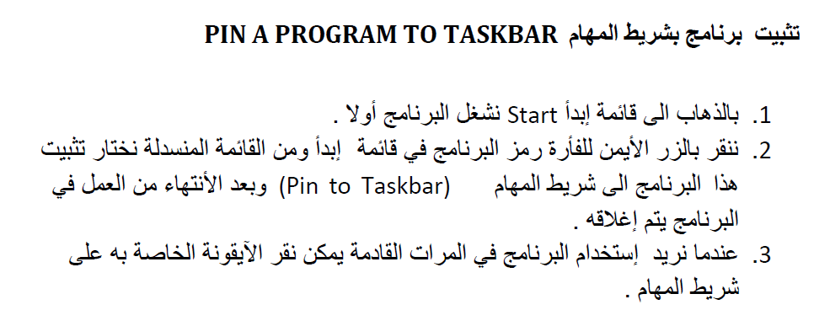

Slide 21
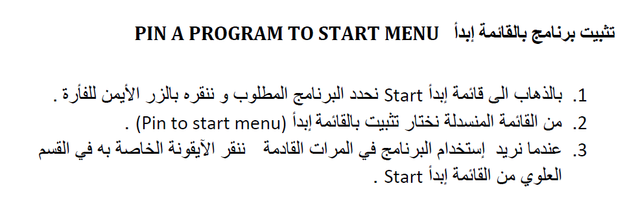

Slide 22
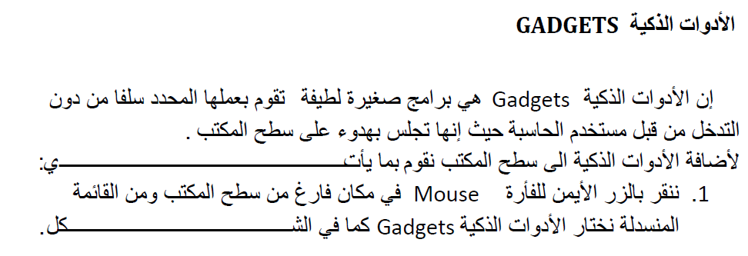
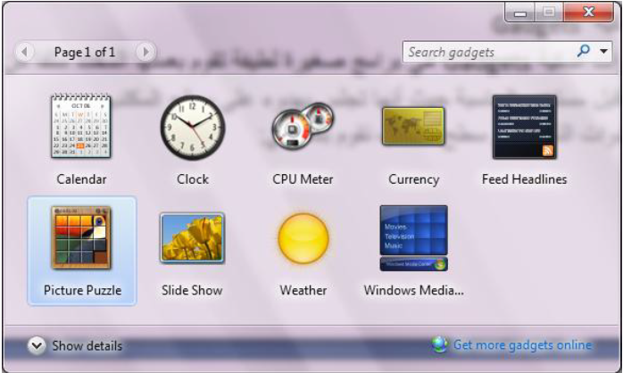

Slide 23
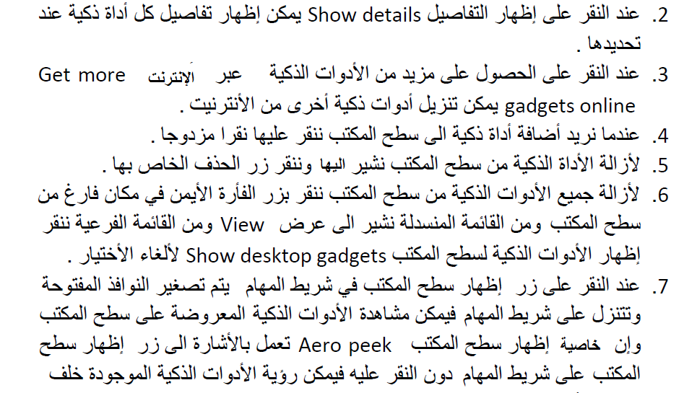

Slide 24

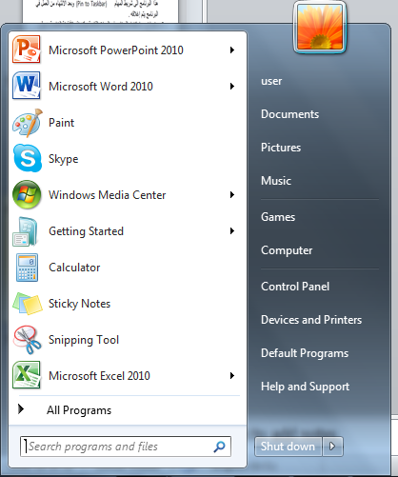
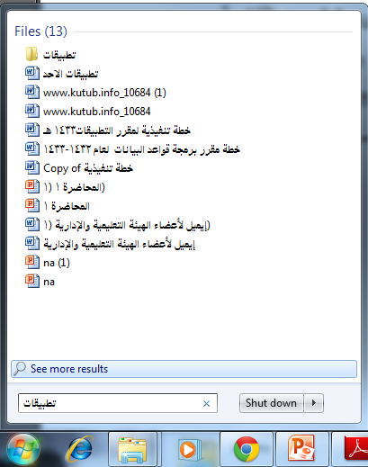
للوصول الى ملف أو برنامج مخزن في الحاسب ولا نتذكر موقع الخزن نتبع الآتي:
- انقر ابدأ وفي المربع Search Programs and Files نكتب اسم الملف أو البرنامج كما في الشكل التالي :

Slide 25
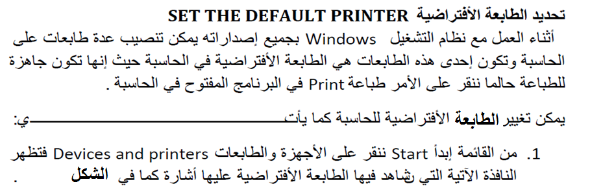
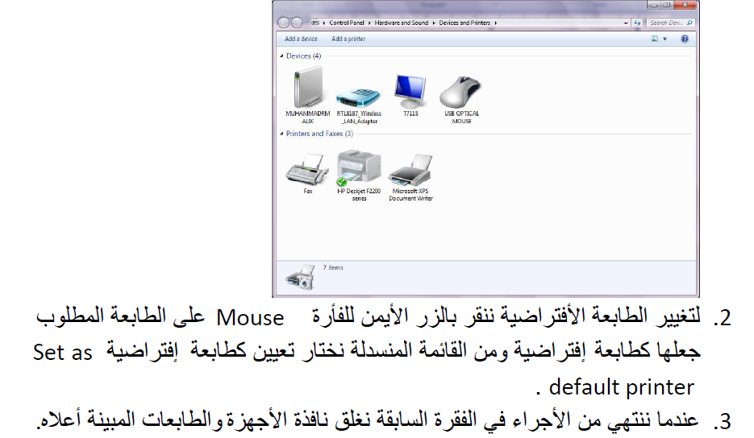

Slide 26
The End

